Slide 1
CAP.15
LA VISIÓN DE LOS GRUPOS
Por Horacio Cayrus Director de MiPES de la Unión Argentina

Slide 2
EXPERIENCIAS PREVIAS
La implementación de los Grupos Pequeños con grandes resultados en distintos lugares de Sudamérica hicieron que muchos territorios de la DSA se lanzaran a promover la formación de los mismos.
Confiados en que es un plan divinamente inspirado se avanzó con mucho entusiasmo pero tal vez, con poca ciencia.

Slide 3
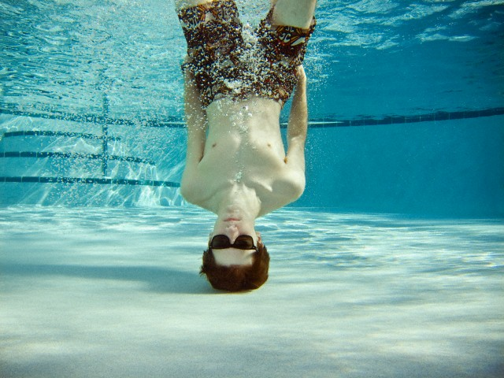
EXPERIENCIAS PREVIAS
Aun cuando se invirtieron recursos económicos y lindos y abundantes materiales no se lograron los resultados que se esperaban.
Esto, además de cierto desánimo, produjo cierto desinterés en la implementación de los Grupos Pequeños. En algunos lugares, al considerarlo un
método de trabajo misionero
y no darse los resultados
esperados, directamente
los descartaron.

Slide 4
DOS ELEMENTOS POSITIVOS
Aún cuando no se produjeron los resultados masivos esperados se percibió que algo cambió en la experiencia de quienes adoptaron el Grupo Pequeño como “un estilo de vida”:
Crecieron en la experiencia espiritual y relacional. Hallaron unidad espiritual, compañerismo y una mejor comunión con Dios.
Comenzaron a tener resultados. Invitaron a sus amigos, familiares y vecinos quienes terminaron integrándose a la iglesia.

Slide 5
EL II FÓRUM DE GRUPOS PEQUEÑOS DE LA DSA
No fue sino hasta un encuentro muy significativo del 2 al 5 de noviembre de 2009 en Brasilia en la que ciertas cosas comenzaron a cambiar.
Se replantearon varios aspectos relacionados con los Grupos Pequeños que permitieron que las expectativas renacieran.
Se produjeron documentos fruto de la experiencia y discusión de todos los participantes.

Slide 6
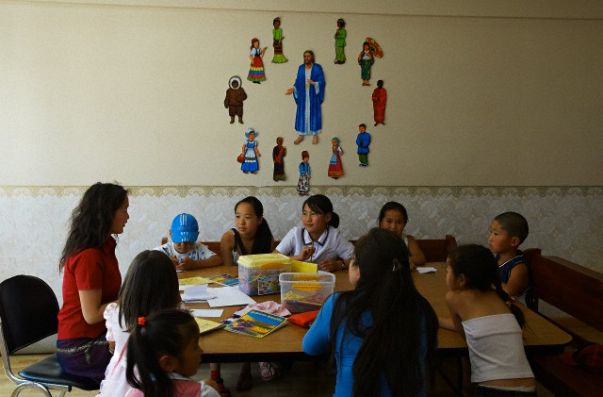
NUEVAS BASES
El II Fórum de Grupos Pequeños estableció nuevas bases o principios para “profundizar la caminata” en la experiencia posterior al encuentro. Una de esas bases fue establecer la VISIÓN acerca de los Grupos Pequeños.

Slide 7
NUEVAS BASES
Cuando existe una VISIÓN clara del por qué y para qué implementamos los GP’s, todo lo que se realizará después, aunque cueste, finalmente tendría éxito.
Junto con el establecimiento de la Visión se lograron afianzar otros aspectos que lograrían una implementación que, aunque tal vez no tan rápida, sí más segura y eficiente.

Slide 8
NUEVAS BASES
El II Fórum de Grupos Pequeños estableció nuevas bases o principios para “profundizar la caminata” en la experiencia posterior al encuentro. Una de esas bases fue establecer la VISIÓN acerca de los Grupos Pequeños.

Slide 9
NUEVAS BASES
Cuando existe una VISIÓN clara del por qué y para qué implementamos los GP’s, todo lo que se realizará después, aunque cueste, finalmente tendrá éxito.
Junto con el establecimiento de la Visión se lograron afianzar otros aspectos que lograrán una implementación que, aunque tal vez no tan rápida, sea sí más segura y eficiente.

Slide 10
LAS CUATRO DIMENSIONES
Énfasis en la relación vertical (hacia arriba) con Dios.
Énfasis en la comunión interna (hacia adentro) del GP a fin de satisfacer las necesidades sociales y afectivas de sus integrantes.
Énfasis en el cumplimiento de la misión de la iglesia (hacia afuera).
Énfasis en la formación de discipuladores a fin de multiplicar los GP`s (hacia adelante).

Slide 11
LA VISIÓN ADVENTISTA DE LOS GRUPOS PEQUEÑOS
“Que los Grupos Pequeños sean la estructura espiritual y relacional básica de la iglesia y las acciones relacionadas al pastoreo, el discipulado y la participación de los miembros de acuerdo con sus dones espirituales en el cumplimiento de la misión constituyéndose en el estilo de vida de cada adventista del séptimo día; y, que los departamentos de la iglesia y sus programas sean facilitadores en el desarrollo de los Grupos Pequeños; y que éstos a su vez sean también el vehículo adecuado para el desarrollo del Programa de la Iglesia.”

Slide 12
VISIÓN DE UNA ESTRUCTURA RELACIONAL BÁSICA
El ser humano fue básicamente creado para vivir en relación con sus semejantes.
Existen distintas esferas de relaciones humanas (amistad, matrimonio, familia, nación, etc.).
El GP es una estructura relacional básica para los creyentes en Cristo. Es para ellos natural y caracteriza la COMUNIDAD DE FE (Hechos 2: 42-47; 4: 31,32; Heb. 10: 24,25).

Slide 13
VISIÓN DEL CUIDADO PASTORAL (PASTOREO)
El GP se convierte en fundamental para el cuidado pastoral de sus integrantes.
Todas sus necesidades espirituales pueden ser satisfechas en el ambiente ideal que propone el GP.
Aunque es importante para todos los creyentes, lo es más para los nuevos conversos. Encontrarán en éste contención espiritual y afectiva.

Slide 14
VISIÓN DEL DISCIPULADO
El método de Jesús fue establecer su GP de 12 hombres para que a través de una relación personal con ellos pudiera discipularlos.
Por esa razón a Elena de White le fue mostrada la “formación de pequeños grupos como base del esfuerzo cristiano” es esencial.
La ecuación es simple: Cada líder es un discipulador de discípulos que llegarán a ser discipuladores a su tiempo.

Slide 15
VISIÓN DE LA PARTICIPACIÓN DE ACUERDO A DONES ESPIRITUALES
De acuerdo a las Escrituras, Jesús a través del Espíritu Santo reparte distintos dones espirituales a cada creyente.
El propósito es perfeccionar a los santos para el ministerio (discipulado) y edificar el cuerpo de Cristo (la iglesia) Cf Efe. 4: 11,12).
El GP propone el espacio o ambiente ideal para el descubrimiento y el desarrollo de los dones espirituales de cada creyente.

Slide 16
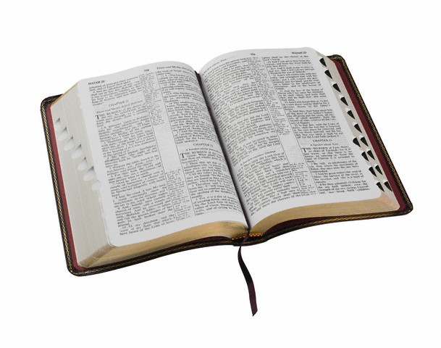
VISIÓN DEL CUMPLIMIENTO DE LA MISIÓN
Considerando todo lo anterior, la estructura del GP permite a cada creyente y a la iglesia el cumplimiento de la misión evangélica: “Hacer discípulos”.
Cada GP que se establece con esta visión tendrá claro permanentemente cuál es su razón de ser como tal.

Slide 17
VISIÓN DEL CUMPLIMIENTO DE LA MISIÓN
La multiplicación intencional de los GP’s generará un movimiento evangelizador de tal dimensión que, así como en el siglo I permitió que el mensaje de salvación sea conocido en todo el mundo en poco tiempo, en estos tiempos alcance al mundo entero.

Slide 18
VISIÓN DE UN “ESTILO DE VIDA”
Una de las dificultades históricas fue considerar los GP’s como “otro” método de trabajo misionero más. Quien lo concibe de esta manera pronto corre el riesgo de desecharlo como tal.
Quien lo experimenta como “estilo de vida” podrá vivir una plena experiencia espiritual en todas sus dimensiones.
Como resultado su compromiso personal será real y permanente.

Slide 19
VISIÓN DE DEPARTAMENTOS Y PROGRAMAS FACILITADORES
Como cualquier estructura los GP’s pueden ser afectadas por otras estructuras. La visión de la IASD es que la estructura básica es la de GP’s.
Como consecuencia todos los departamentos de la iglesia y los programas que generan, deben facilitar el desarrollo de los GP’s.

Slide 20
VISIÓN DE DEPARTAMENTOS Y PROGRAMAS FACILITADORES
Lo contrario atenta contra esta visión y se corre el riesgo de perder de vista la base del esfuerzo cristiano.
Si algún departamento o programa atentara contra el desarrollo de los GP’s la iglesia deberá replantear su visión actual.

Slide 21
VISIÓN DE GRUPOS PEQUEÑOS QUE SON VEHÍCULOS DEL PROGRAMA DE LA IGLESIA
Considerando lo anterior, cualquier programa o proyecto que la iglesia considere importante puede perfectamente ser llevado adelante con la estructura del GP.
Una rápida mirada a cualquier proyecto o programa de cualquier departamento de la iglesia, nos permite concluir que puede ser realizado con más éxito a través de los GP’s que de cualquier otra manera.
Esto presenta sólo el desafío de: ¡Probarlo!

Slide 22
EXPECTATIVAS FUTURAS O VISIÓN DE FUTURO
¿Qué esperamos ver en los próximos años?
Iglesias renovadas por una experiencia espiritual intensa expresada en la vida de los GP’s.
Discípulos de Cristo ganando nuevos discípulos en el ambiente perfecto de un GP.
El derramamiento del Espíritu Santo como lluvia tardía en una iglesia que encontró en este “estilo de vida” la base para su reavivamiento y reforma, el discipulado y la evangelización.
¡La segunda venida de nuestro Señor Jesucristo!

Slide 23
CONCLUSIONES
La necesidad de MANTENER la VISIÓN es imprescindible. Sin VISIÓN no hay futuro.
Por eso para la implementación saludable de los GP’s y su intencional multiplicación es necesaria una continua atención a la VISIÓN a fin de no perder el objetivo final.
La implementación de los GP’s de acuerdo a la VISIÓN ASD permitirá pronto ver una iglesia reavivada y estructurada en GP’s.

